Slide 1
INTERFACE UTILIZANDO JAVAFX
Nicholas Focke, Pedro Teixeira e Guilherme Gomes

Slide 2
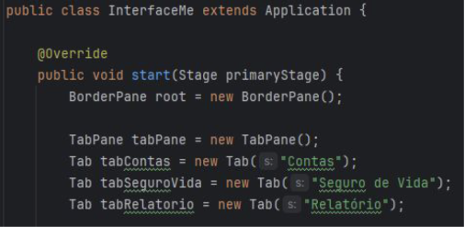
Criando as abas do programa:

Slide 3
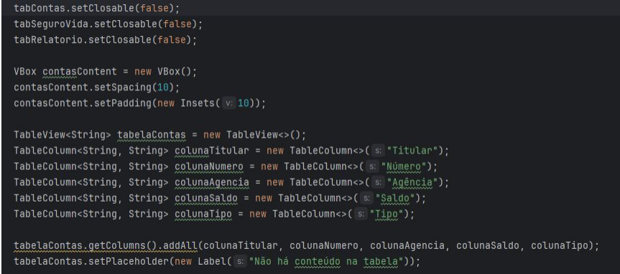
Desabilitando o fechamento das abas e criando tabelas

Slide 4
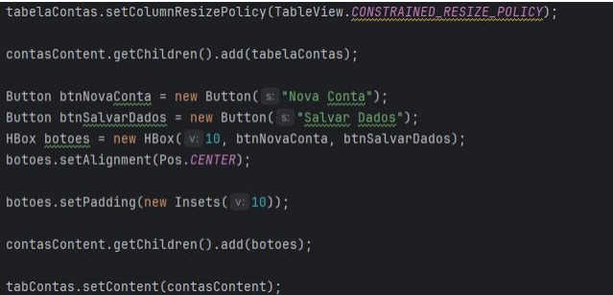
Centralizando as colunas da tabela:

Slide 5
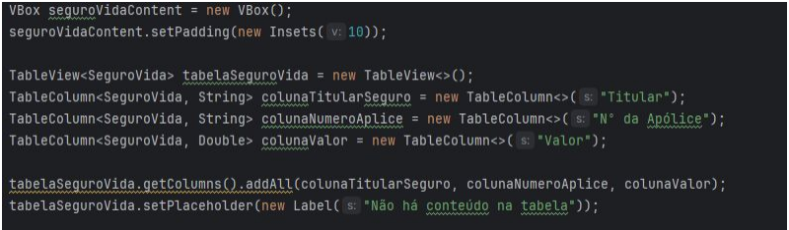
Conteúdo aba “Seguro de Vida”:

Slide 6
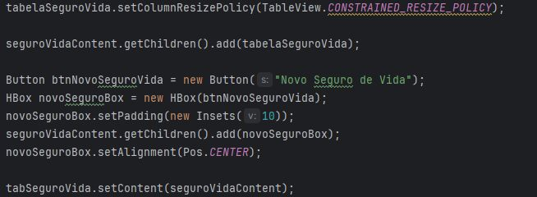
Centralizando as colunas da tabela:

Slide 7
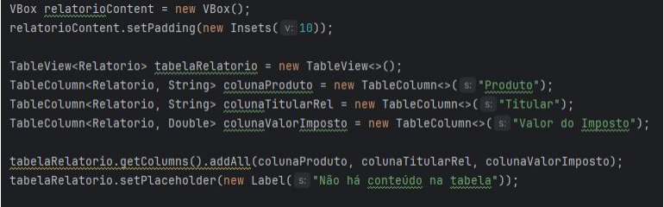
Conteúdo da aba “Relatórios”:

Slide 8
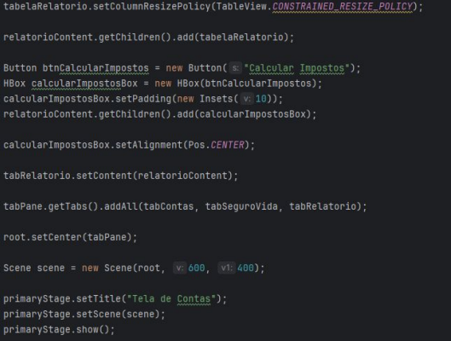
Centralizando as colunas da tabela:

Slide 9

Inicializando interface:

Slide 10
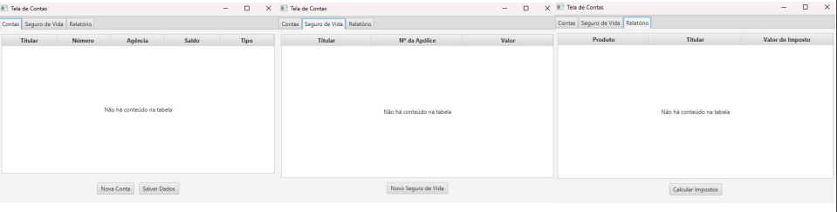
Abas da interface:

